Slide 1
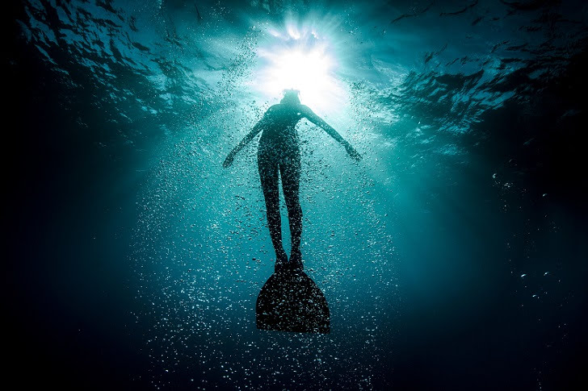
ОСОЗНАННОСТЬ КАК МЕРИЛО УСПЕШНОСТИ
Наталья авсеенко

Slide 2
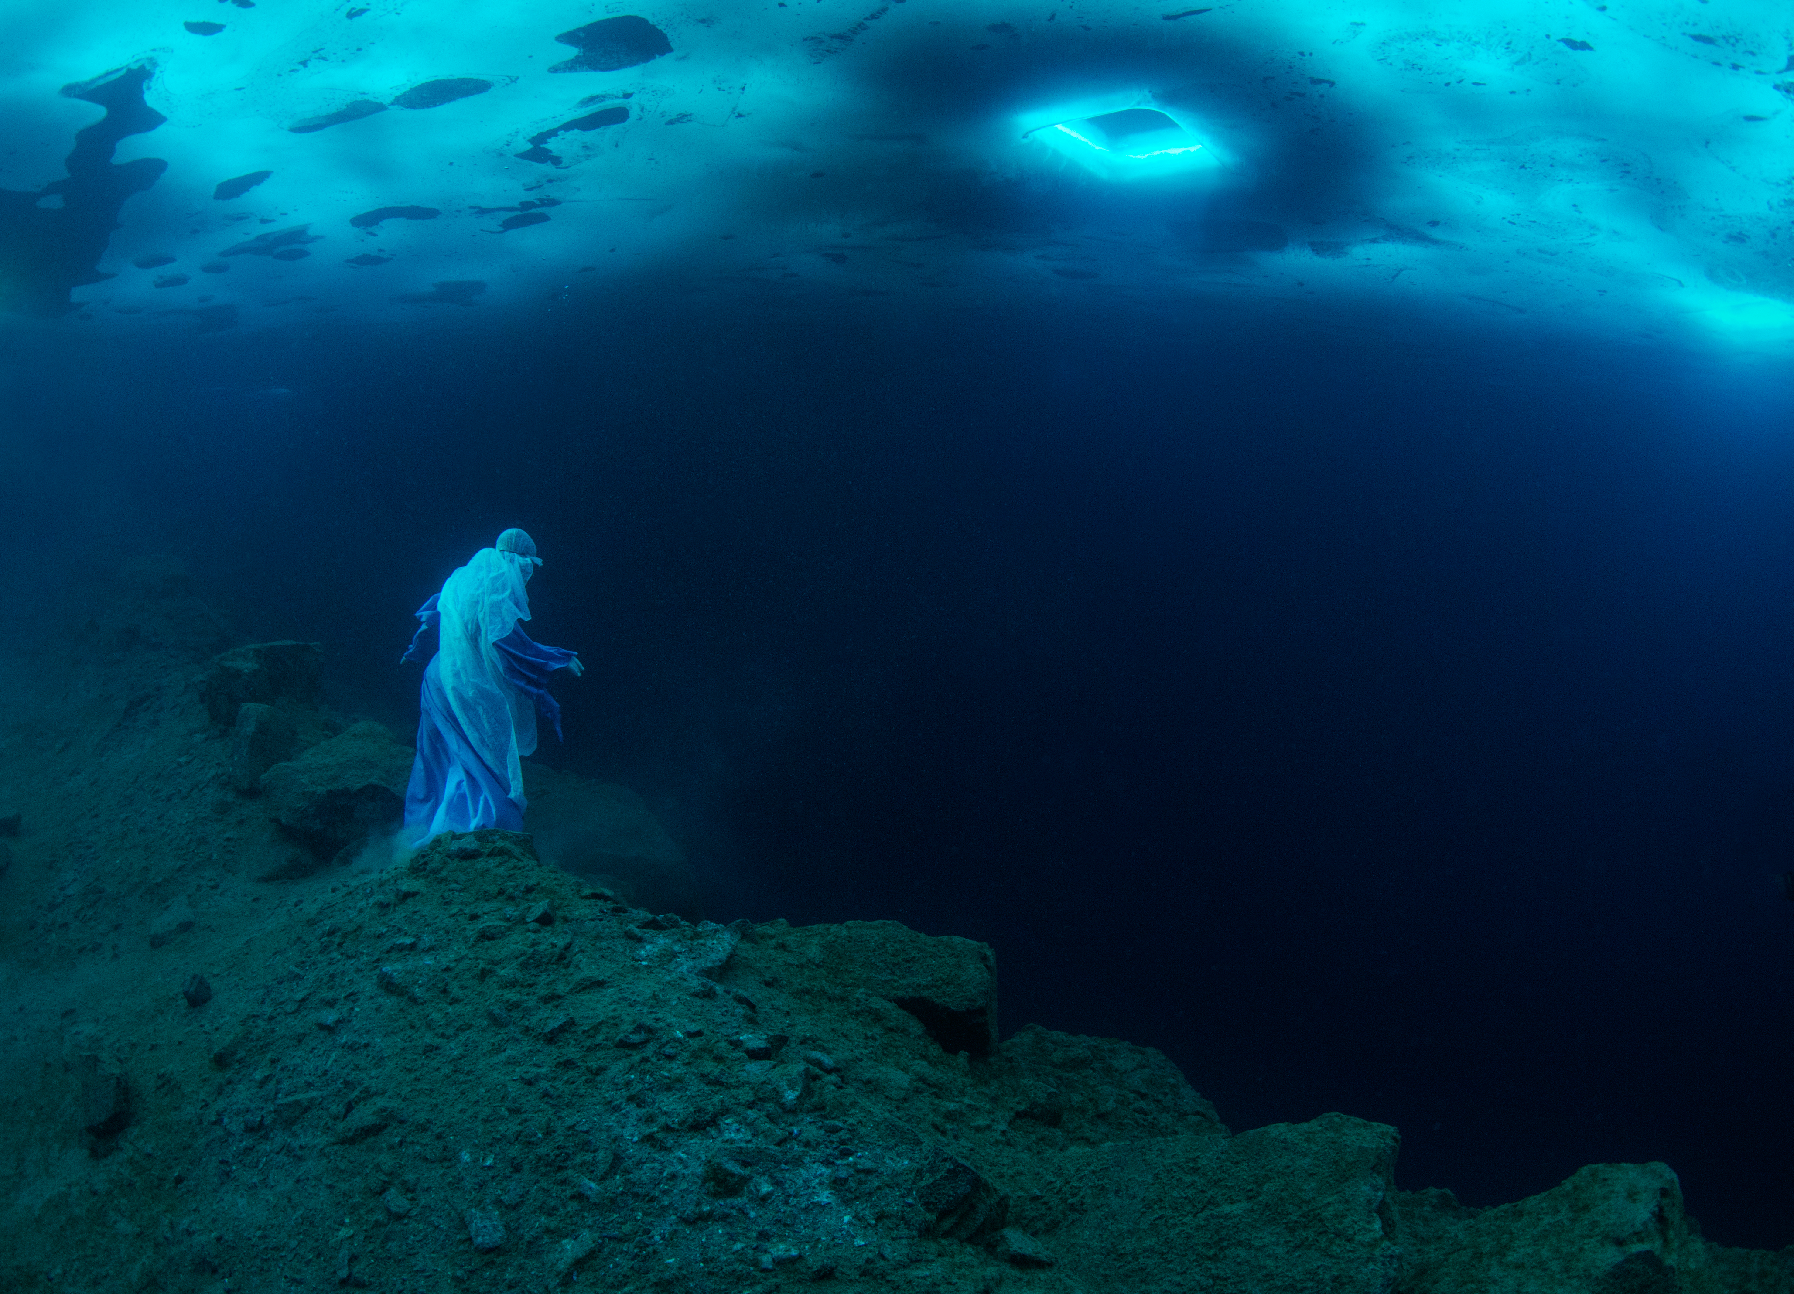
Почему мы порой неэффективны в решении жизненных и бизнес-задач ?
Почему мы не слышим друг друга?
Почему зачастую мы не обладаем точностью в работе и уворачиваемся от дисциплины?
Отчего гаснут глаза, складываются крылья и пропадает мотивация и как это все сохранить в себе?
Как быть в ресурсе и на что мы его сливаем?

Slide 3
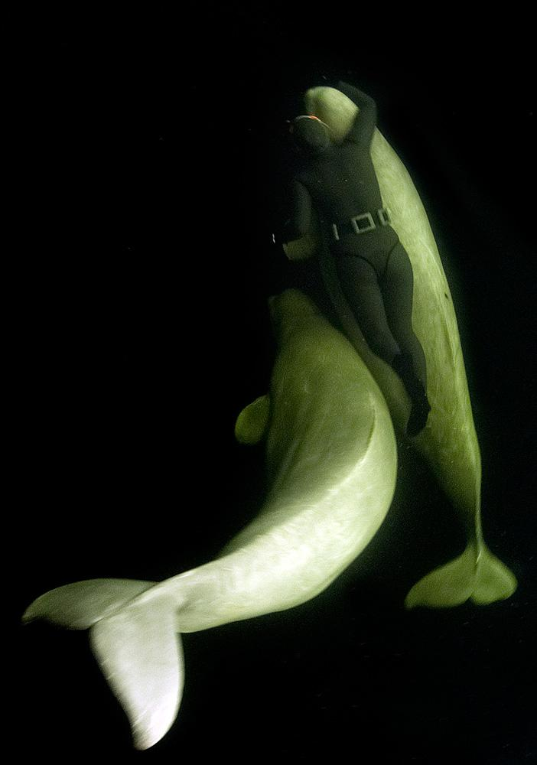
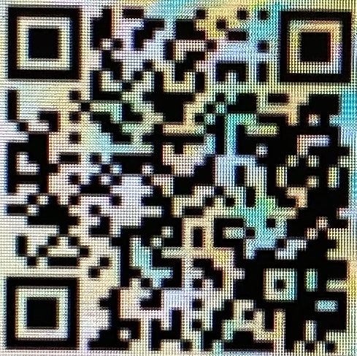
ИСТОРИЯ НА ПОЛЯРНОМ КРУГЕ
ПРОЕКТ «ПРИНЦЕССА КИТОВ»

Slide 4
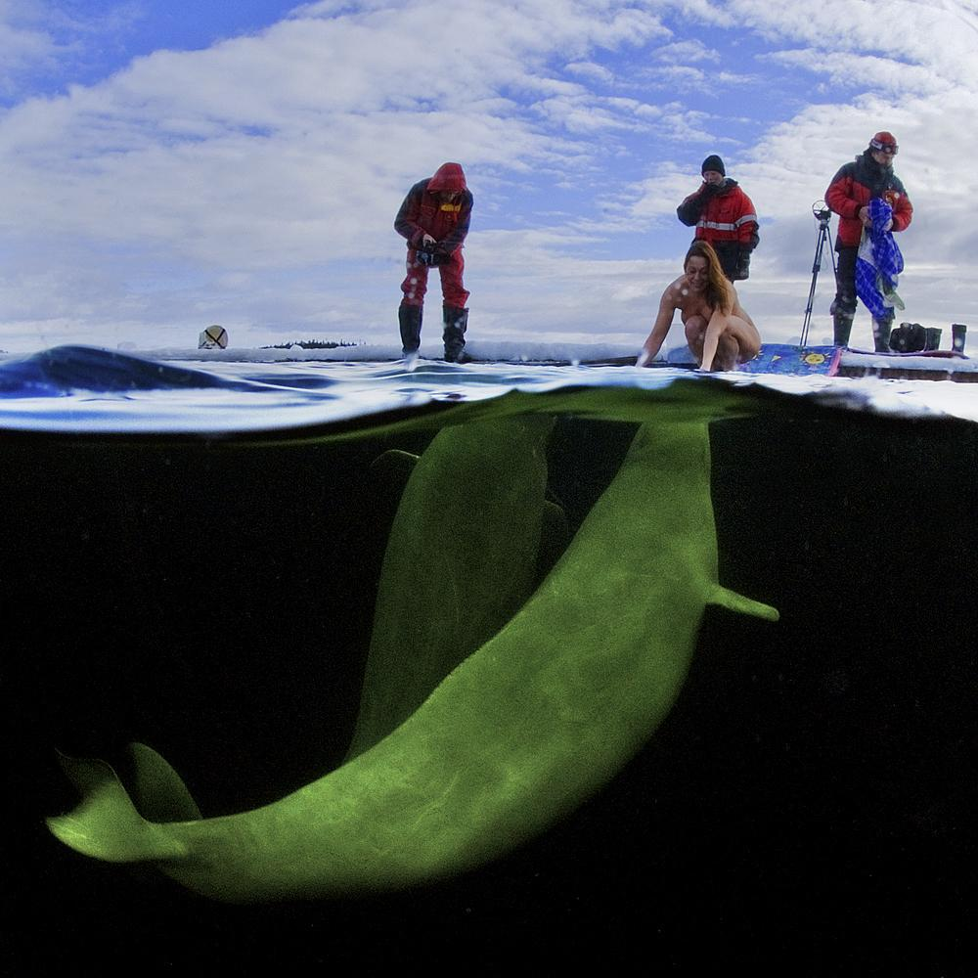
Полярный круг, Белое море, вода –2С, проект «Принцесса китов»

Slide 5
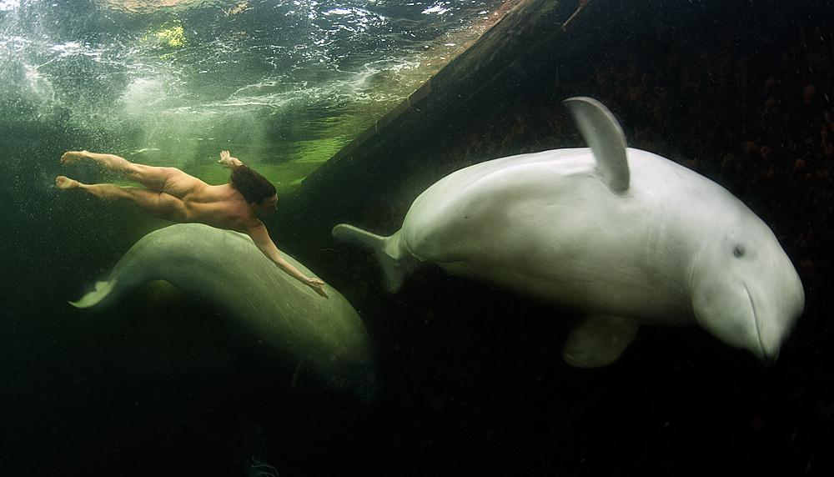
«ТЫ И Я ОДНОЙ КРОВИ»

Slide 6
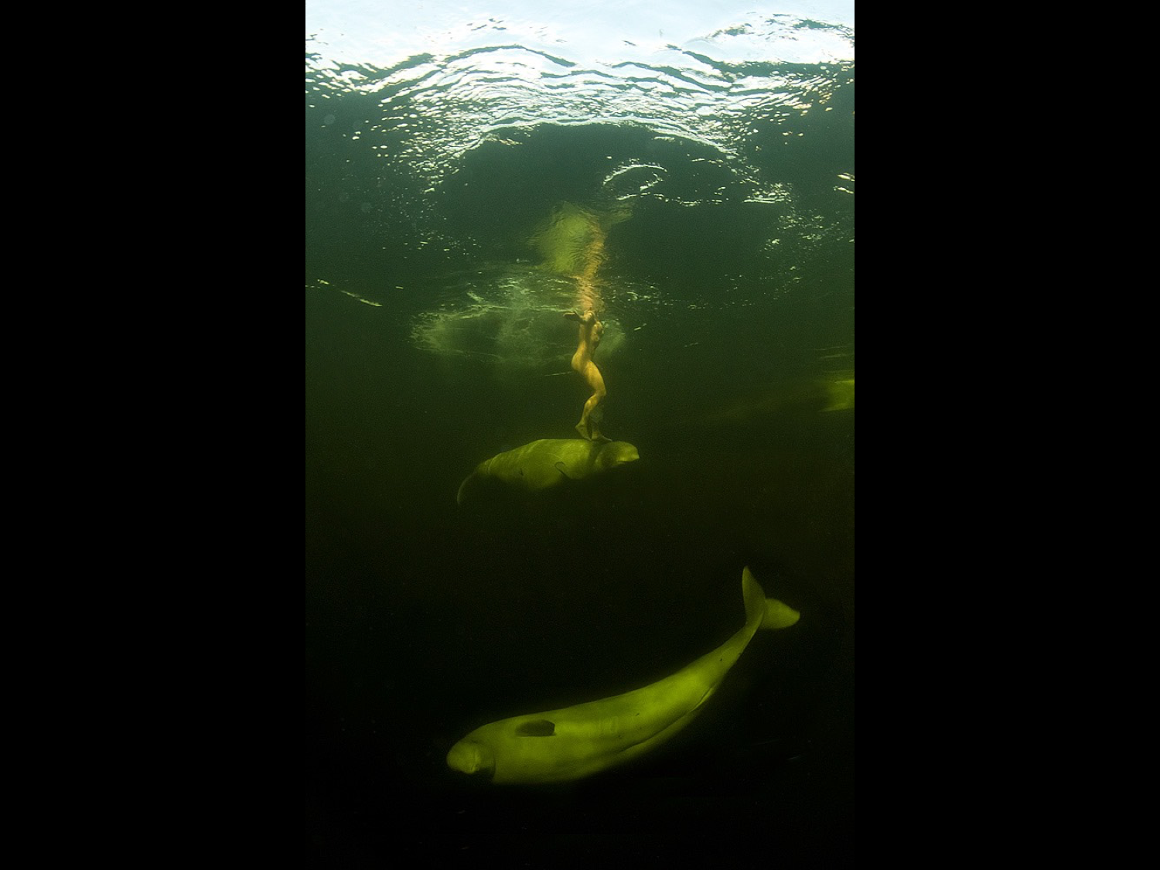
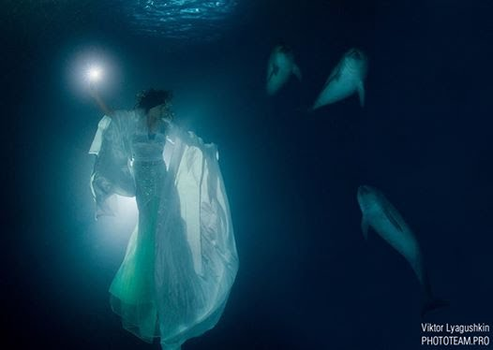

Slide 7
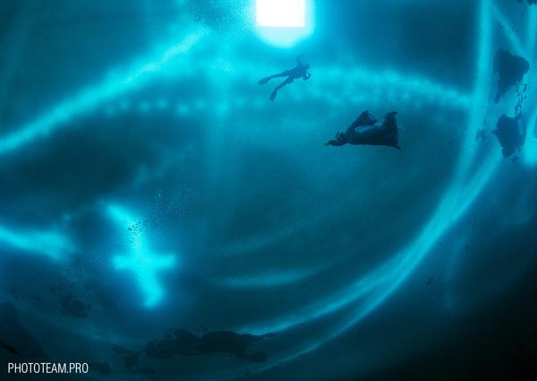
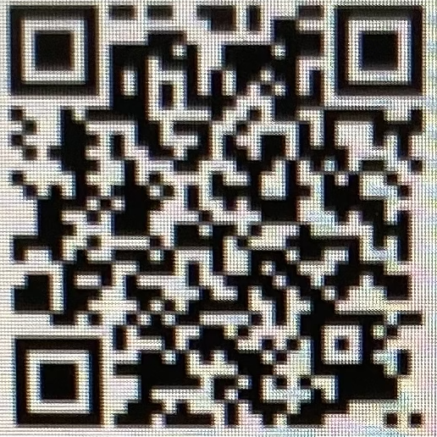
ИЗ КАКОЙ ТОЧКИ СБОРКИ
МЫ ЖИВЕМ И ДЕЙСТВУЕМ?

Slide 8
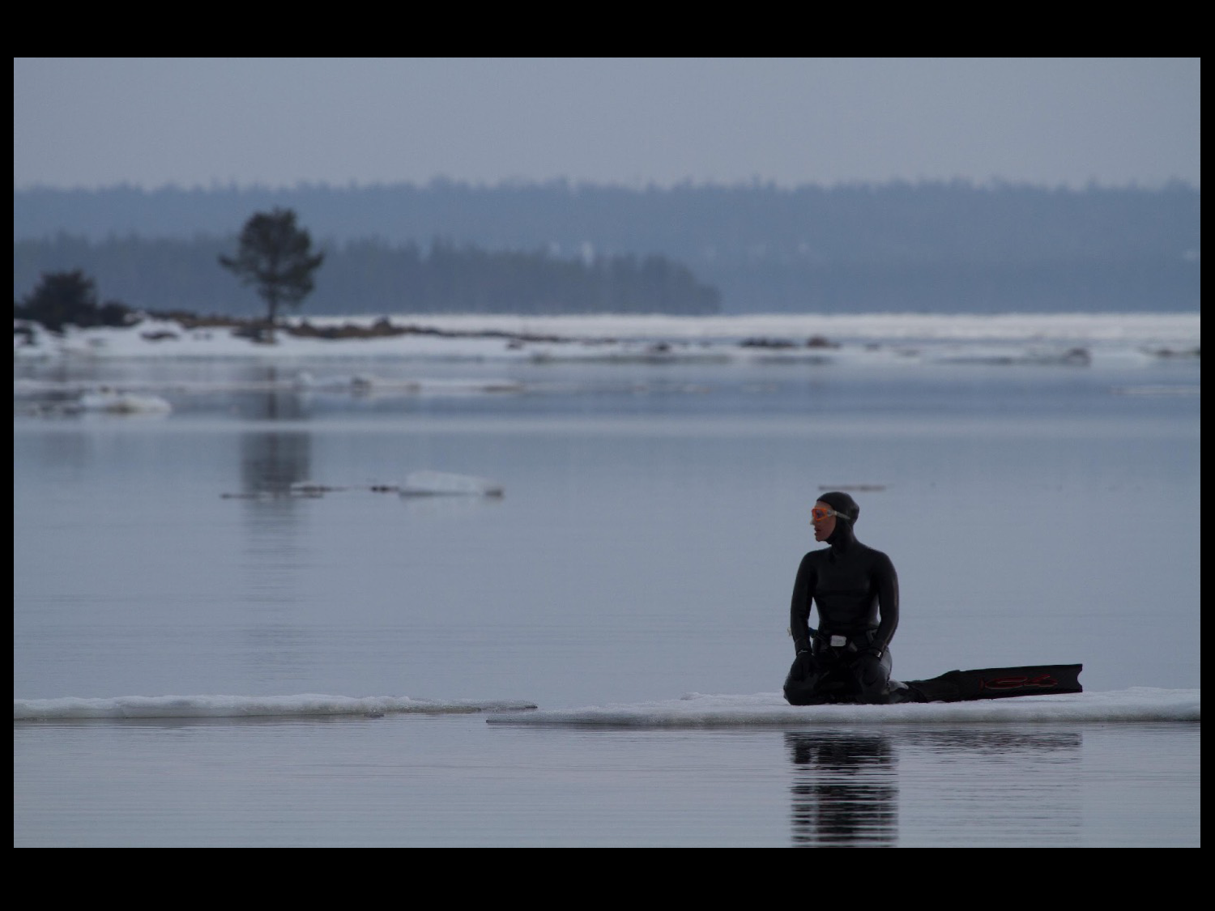
КАК ЧЕЛОВЕК СТРОИТ СВОЮ ЖИЗНЬ ЧАЩЕ ВСЕГО?
ИЗ ЛОЖНОЙ ЛИЧНОСТИ: ● Неосознанно, «спит наяву»
● Автоматически
● Шаблонно
● Из страха потерять комфорт,
безопасность, счастье

Slide 9
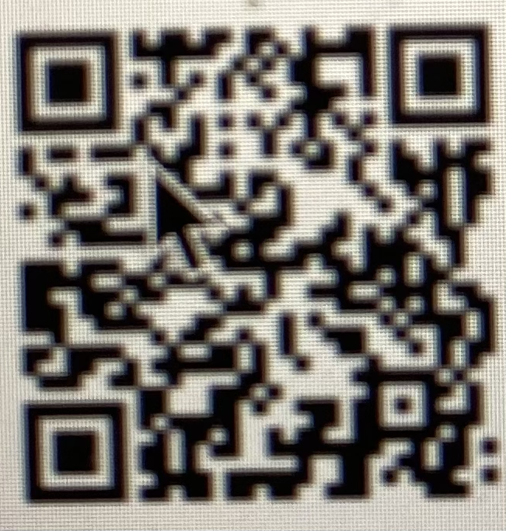
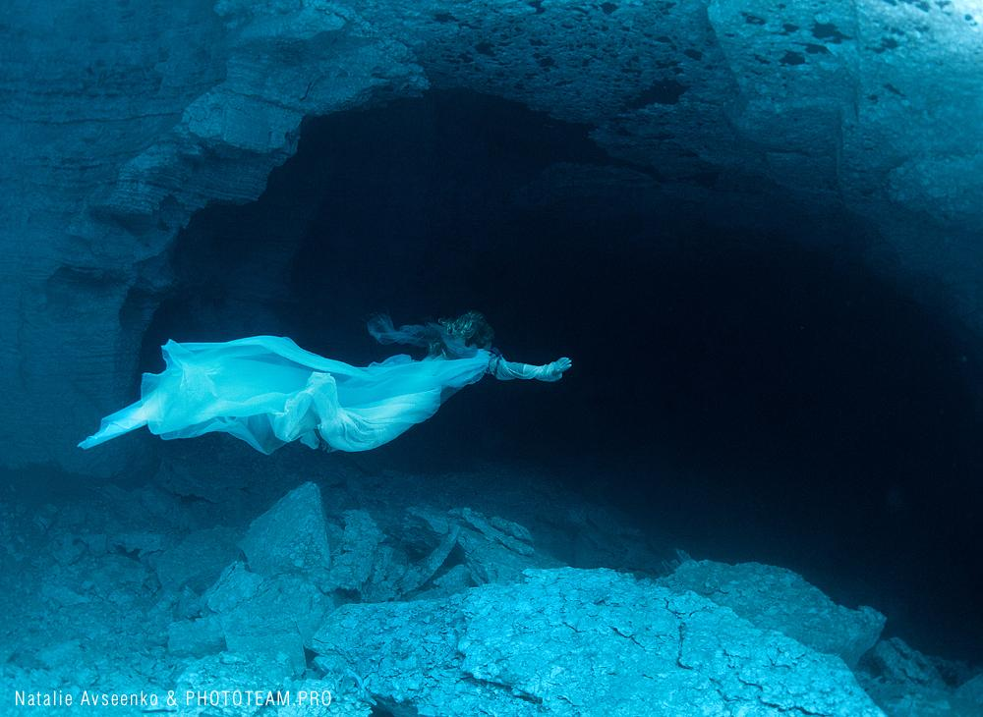
СОЗНАТЕЛЬНОЕ ПРИСУТСТВИЕ
ИЗ СОЗНАТЕЛЬНОГО ПРИСУТСТВИЯ:
посредством разделения внимания по трем векторам:
● внимание внутрь себя
● внимание во вне (или на другого человека
● внимание на связи с Мирозданием (основой Бытия)
Беатотерапия от «беатум» – психотерапия счастья.
Основатель – проф. Алла Семеновна Спиваковская (МГУ)

Slide 10
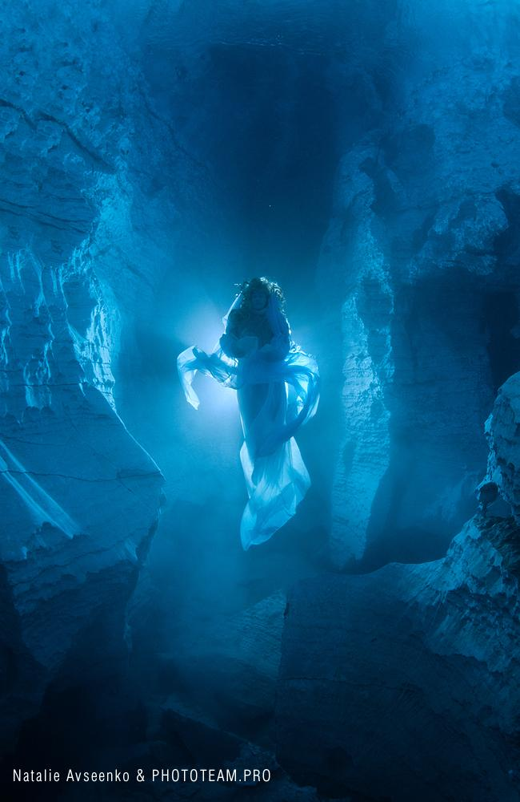
СОЗНАТЕЛЬНОЕ ПРИСУТСТВИЕ:
Квантум счастья
Квантум радости
Квантум созидания
Квантум преображения
Квантум победы
Квантум успеха

Slide 11
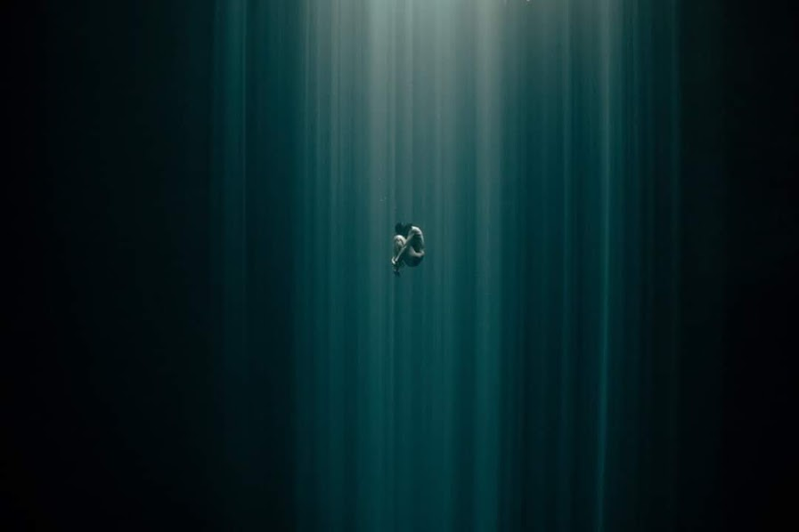
СОЗНАТЕЛЬНОЕ ПРИСУТСТВИЕ И САМОНАБЛЮДЕНИЕ ПРИВОДЯТ К РАСШИРЕНИЮ ПОТЕНЦИАЛА ЧЕЛОВЕКА
● Остановка иллюзорного воображения
● Через любую ситуацию и человека приходит шанс развиваться и преображаться, видеть новизну
● Работа с патогенным мышлением и фондом негативных состояний. Преобразование патогенного мышления в саногенное

Slide 12
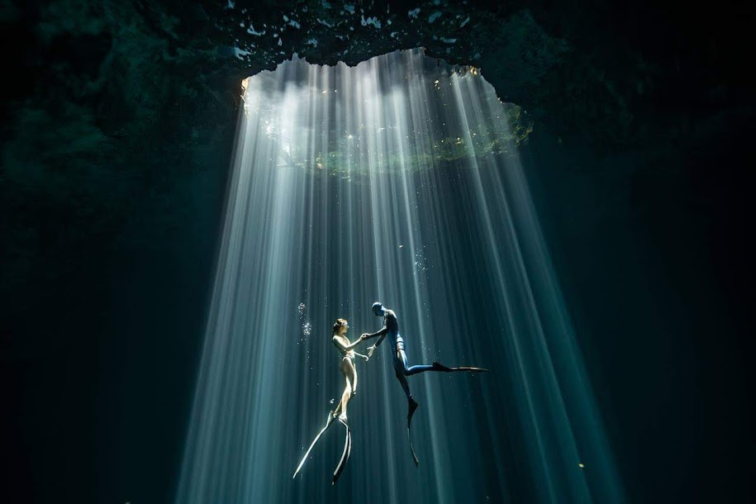
СОЗНАТЕЛЬНОЕ ПРИСУТСТВИЕ И СОЗНАТЕЛЬНЫЙ ВЫБОР ВЫСОКОГО КАЧЕСТВА
ЖИЗНИ В КАЖДОМ МОМЕНТЕ -
ЭТО И ЕСТЬ УСПЕХ

Slide 13
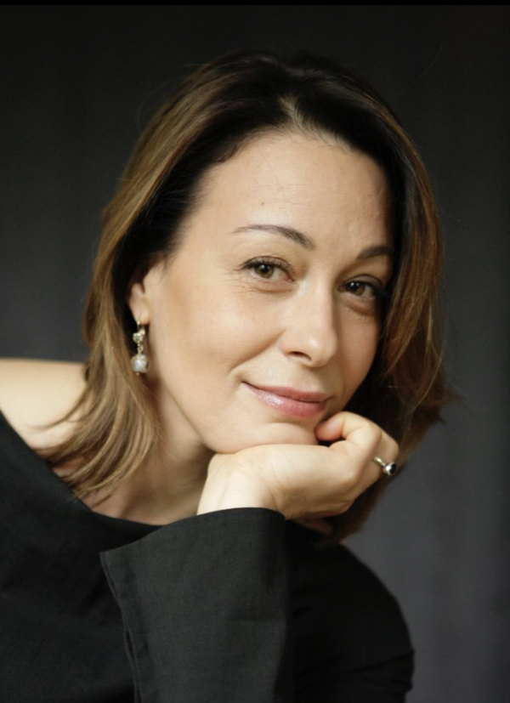
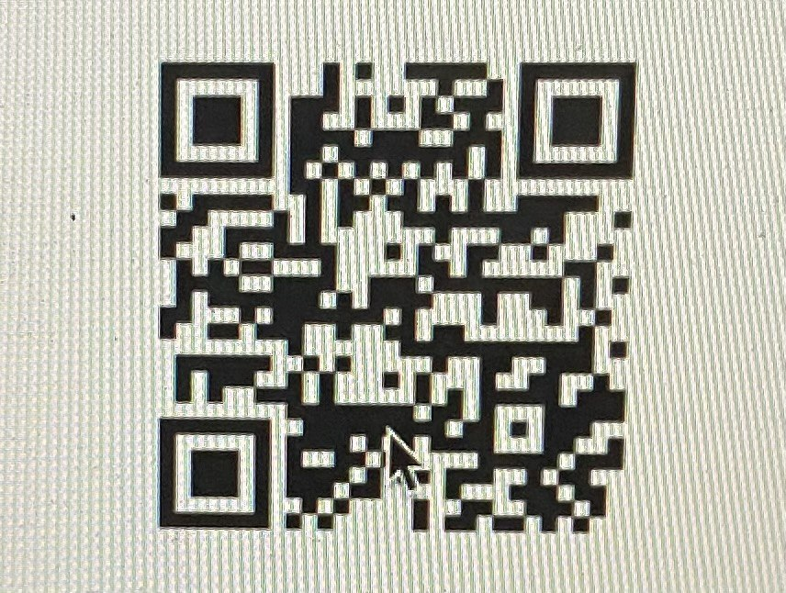

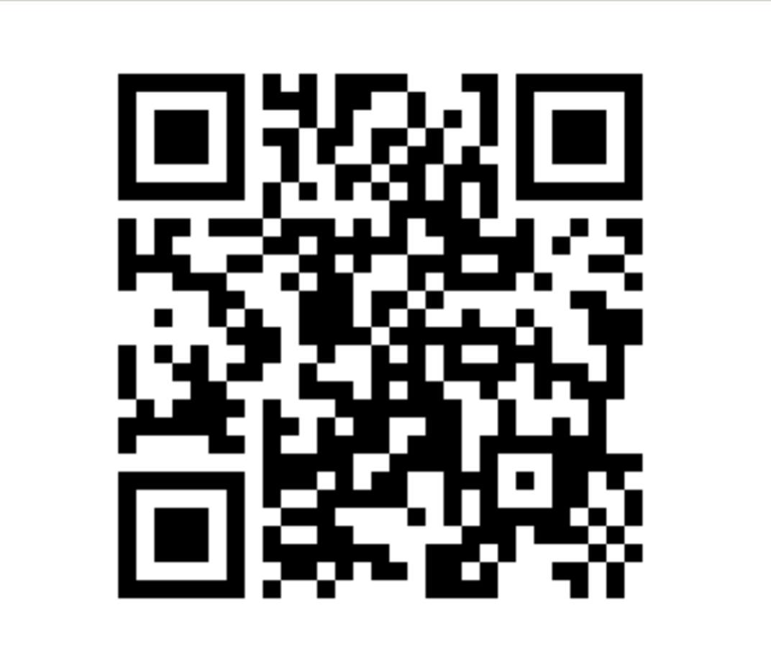
Наталья авсеенко
Фридайвер, рекордсменка мира и чемпионка мира
известна в мире как #принцессакитов
автор программ по раскрытию потенциала человека
кандидат культурологии, психолог, беатотерапевт, доцент кафедры психотерапии качества жизни МИП, до этого МГУ им. М. В. Ломоносова
член-корреспондент РАЕН
наставник, коуч ICF
эксперт Правительства Москвы, МШБУ Сколково, Сбербанка, Академии социальных технологий, ВТБ, ПСБ, МИМОП, РОСАТОМа, Газпром Нефтегаз, Росгосстрах и др.
инструктор-тренер по фридайвингу международной категории
www.natalieavseenko.com
с полезностями для вас:

